Slide 1
Формирование основ экологического сознания у детей старшего дошкольного возраста
Александрова С. В.,
воспитатель высшей квалификационной категории МБДОУ д/с № 1
г. Починка

Slide 2
Александрова Светлана Владимировна
*воспитатель высшей
квалификационной категории;
*педагогический стаж 27 лет.

Slide 3
Причины, побудившие к изменению своей педагогической практики
Наличие противоречий
между обновленными требованиями общества к формированию основ экологического сознания у детей дошкольного возраста и результативностью этого процесса в детском дошкольном учреждении;
между существующей системой методов, приемов, форм организации воспитания, обучения и несоответствием этой системы, условиям дошкольного учреждения

Slide 4
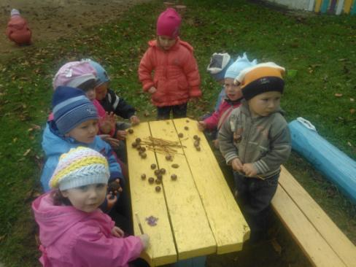
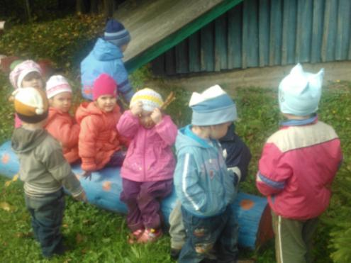
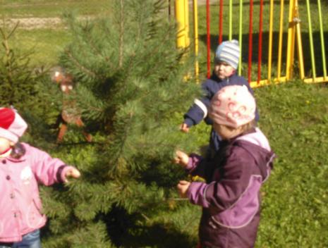
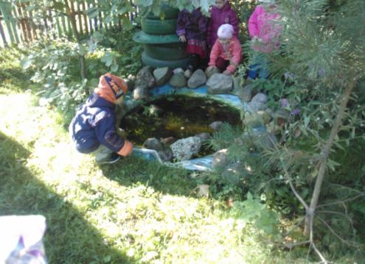

Slide 5
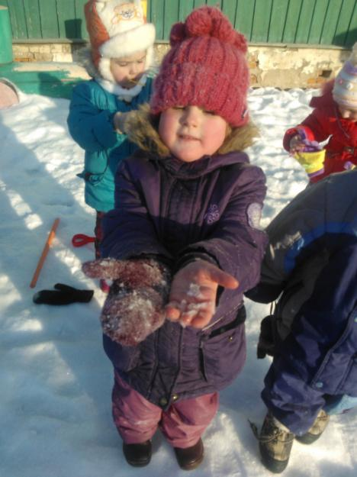
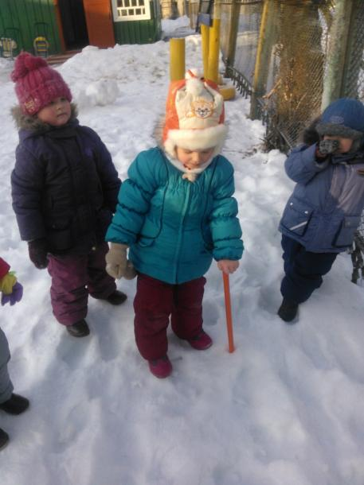
Почему на ладошке снег уже растаял ,а на рукавичке еще нет?
Я уже знаю!

Slide 6
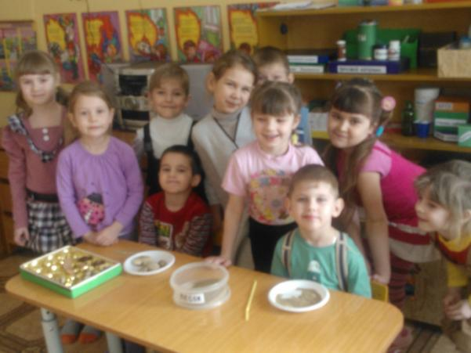
Цель
Формирование основ экологического сознания у детей старшего дошкольного возраста

Slide 7
Задачи
*Воспитание бережного отношения к природному миру; стремление к познанию природы через познавательно-исследовательскую деятельность; стремление осознавать себя частью природы;

Slide 8
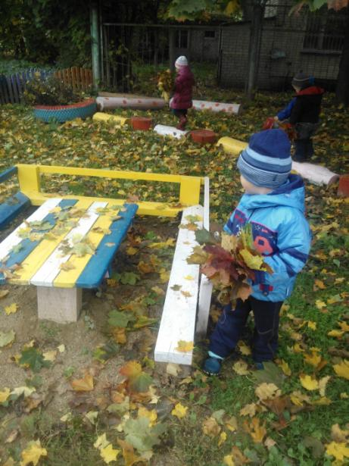
*Формирование представления о человеке как о — части природы и
формирование умения анализировать различные природные и социальные явления и события; представлений о природе (, взаимосвязей живой и неживой природы,
а так же навыков культуры поведения

Slide 9
- с использованием различных видов деятельности;
- с применением метода проектов для активизации познавательной деятельности детей;
- с применением методов и приемов эвристического обучения;
- с соблюдением принципов федеральных государственных требований;
-с развитием экологического сознания у детей.

Slide 10
Сущность опыта
Разработана система формирования экологического сознания у старших дошкольников, которая включает два аспекта: передачу экологических знаний и их трансформацию в отношения. Знания являются обязательным компонентом процесса формирования основ экологического сознания, а отношение — конечный результат.

Slide 11
Содержание экологических знаний
Сезонность в природе
Растения, их связь со средой обитания
"Красная книга" природы
Формирование социальной активности
Животные, их связь со средой обитания
"Природа - наш общий дом"
Человек, гигиена, здоровье

Slide 12
Содержание экологических знаний
*Сезонность в природе: не живая природа Вселенная ,вода, воздух, почва.
Этот блок дает детям представление об основных особенностях, признаках и отличиях каждого времени года, понятие о цикличности временных промежутков, их влиянии на живую природу.
*Растения, их связь со средой обитания.
Блок тем знакомит с растением как живым организмом, который развивается, растет, цветет, дает плоды.
*Животные, их связь со средой обитания.
Изучая данный блок тем, дети знакомятся с животным, как с живым организмом. Рассматриваются цепи питания.

Slide 13
*«Природа – наш общий дом».
Этот блок тем формирует базовое экологическое понятие о себе, как о жителе планеты земля – части природы, от которой зависит жизнь всего живого.
*Человек, гигиена и здоровье.
При ознакомлении с данным блоком тем формируются навыки здорового образа жизни, основные этапы, дающие возможность осознать себя личностью.
*«Красная книга» природы.
Блок тем знакомит с влиянием человека на живую природу.
Объем всех знаний, обозначенный в предложенных темах, разбит на этапы и обеспечивает постепенное и более надежное их усвоение. Многие темы позволяют демонстрировать детям новые стороны и особенности уже знакомого объекта

Slide 14
*Формирование социальной активности.
Этот блок является своеобразным анализаторо
сформированости экологического сознания у
ребенка,состоящей из 4-х уровней:
* развитие интереса и бережного отношения к живому.
*овладение практическими навыками.
* мотивации активности.
*развитие самостоятельности и инициативности.

Slide 15
.
Воспитательно - образовательная работа с детьми

Slide 16
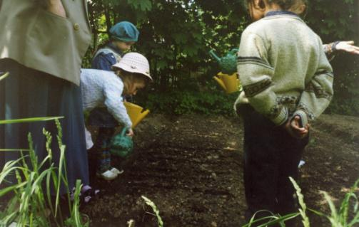
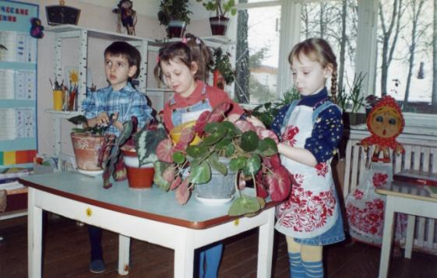
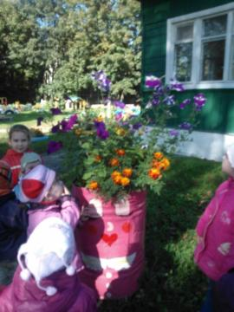
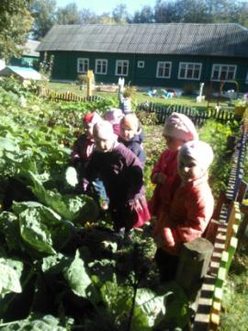
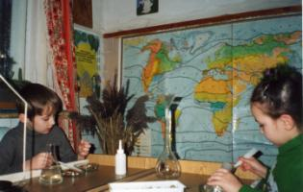

Slide 17
Условия реализации

Slide 18
Разработана система формирования экологического сознания у детей старшего дошкольного возраста

Slide 19
Организована внутренняя и внешняя развивающая среда

Slide 20
Индивидуализация обучения и воспитания, включающая в себя учет индивидуальных особенностей детей

Slide 21
Стимулирование творческой, познавательной активности детей

Slide 22
Системность и последовательность воспитания и обучения, представленная формированием целостного восприятия мира как единого живого организма

Slide 23
Обеспечение психологического комфорта детей при организации деятельности.

Slide 24
Преемственность в организации разнообразных видов деятельности, способствующих целостному восприятию данного цикла

Slide 25
Сотрудничество с родителями, и природоохранными организациями города

Slide 26
Результат

Slide 27
Развит познавательный интерес ребенка, его мышление, умение обобщать

Slide 28
Ребенок без особого труда распределяет представителей животного мира по видам; аргументирует свой выбор

Slide 29
Соотносит представителей фауны со средой обитания, знает характерные признаки

Slide 30
Без особого труда, связно и последовательно отвечает на поставленные вопросы

Slide 31
Развит познавательный интерес ребенка, его мышление, умение обобщать

Slide 32
Проявляет интерес и эмоционально выражает свое отношение к животным, птицам насекомым

Slide 33
Возросла инициативность в природоохранительной деятельности в выполнении поручений, в творческой деятельности экологической направленности

Slide 34
Результаты диагностики «Сформированность экологических знаний» у детей старшего дошкольного возраста
2011 год
2012 год

Slide 35
Сравнительная диагностика «Сформированность экологических знаний» у детей старшего дошкольного возраста
(Знания о животных, птицах, насекомых)

Slide 36
Сравнительная диагностика «Сформированность экологических знаний» у детей старшего дошкольного возраста
(Знания о растительном мире)

Slide 37
«Сформированность экологических знаний» у детей старшего дошкольного возраста
(Знания о неживой природе)

Slide 38
Сравнительная диагностика «Сформированность экологических знаний» у детей старшего дошкольного возраста
(Знания о временах года)

Slide 39
«Сформированность экологических знаний» у детей старшего дошкольного возраста
(Отношение к миру природы)

